Slide 1
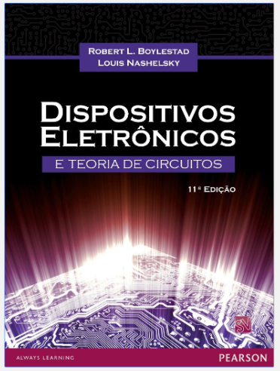
Resposta em Frequência de BJT
Referência Bibliográfica
Capítulo 9 – Resposta em Frequência do TBJ e JFET (pg. 451)
Pearson, 11ª edição, 2013

Slide 3
Considerações Gerais

Slide 4
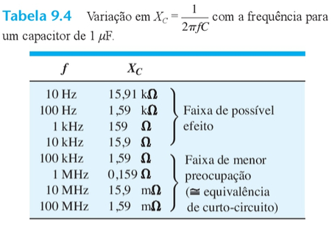
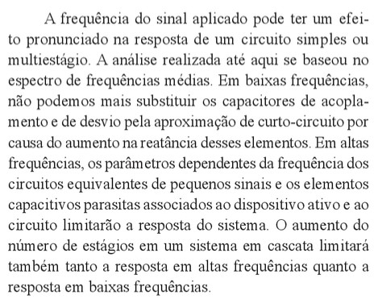
Faixa de Baixa Frequência
Importante !

Slide 5
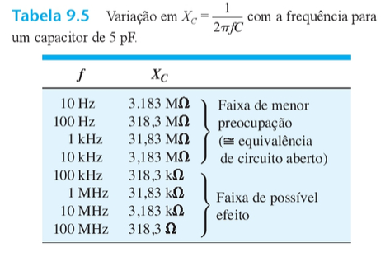
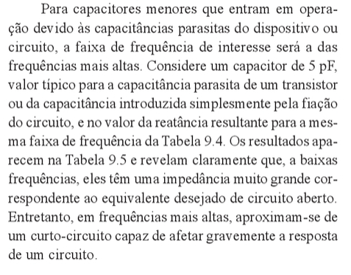
Faixa de Alta Frequência
Importante !

Slide 6
Faixa de Média Frequência

Slide 7
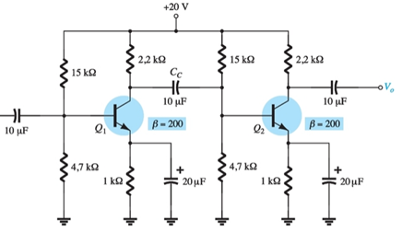
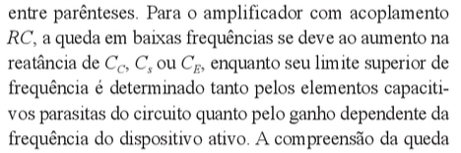
Amplificadores com acoplamento RC
G_{v} x f
v_{i}
Exemplo de amplificador com acoplamento RC

Slide 8
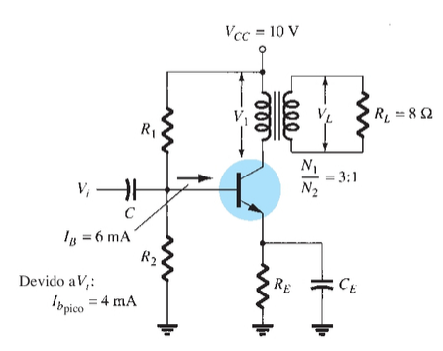
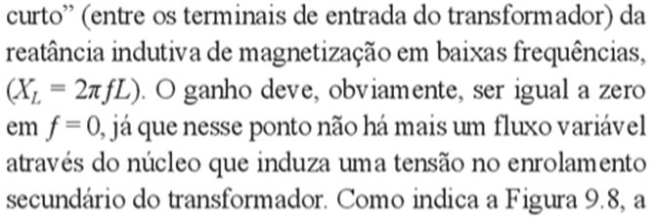
Amplificadores com Transformador
Exemplo de amplificador com transformador

Slide 9
G_{v} x f

Slide 10
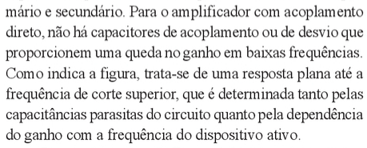
Amplificadores com Acoplamento Direto

Slide 11
Potência
A potência nas frequência médias é dada por:
A potência nas frequência f_{L} e f_{H}:
Largura de banda (BW) :

Slide 12
Análise para Baixas Frequências de um
Circuito RC
(Diagrama de Bode)

Slide 13
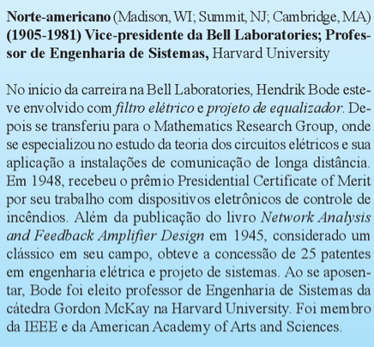
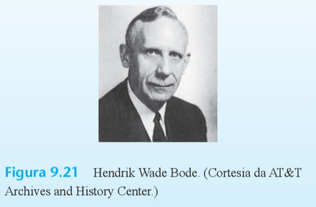

Slide 14
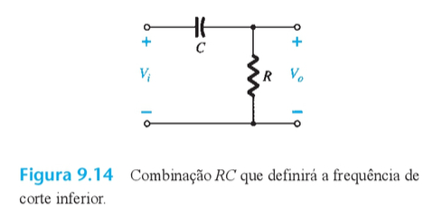
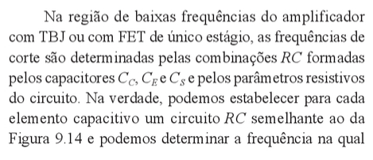
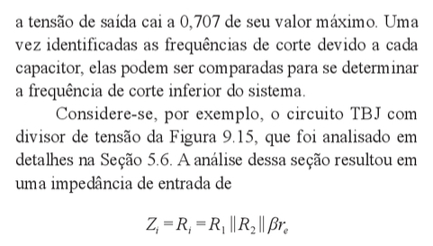
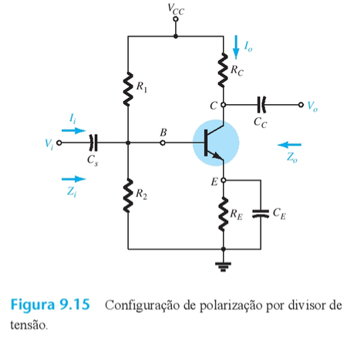

Slide 15
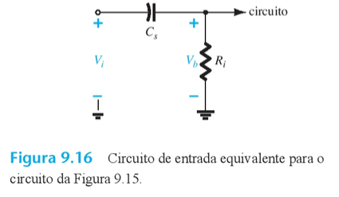
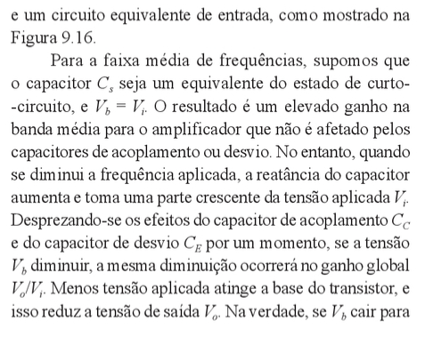
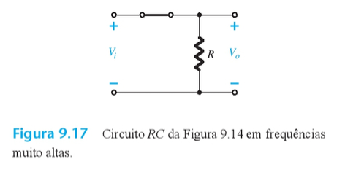
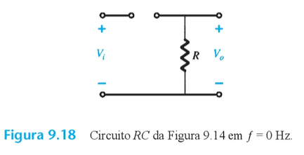

Slide 16
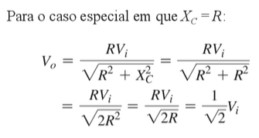

Slide 17
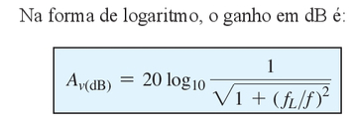
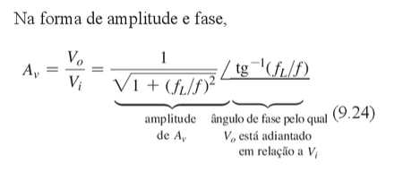
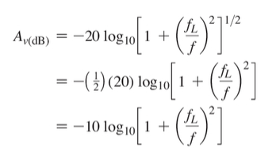

Slide 18
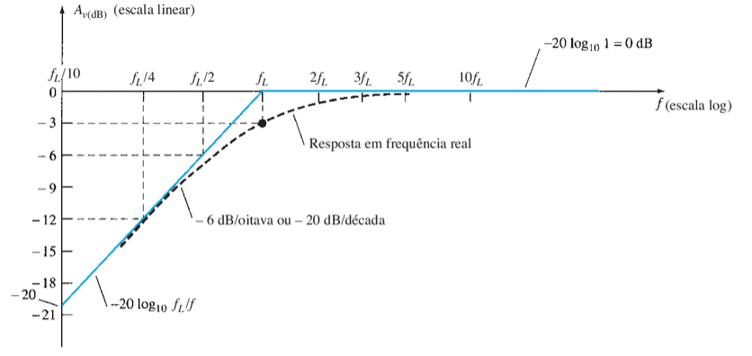
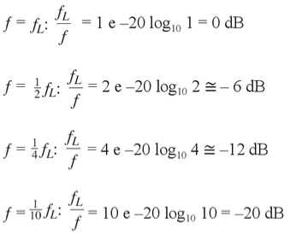

Slide 19
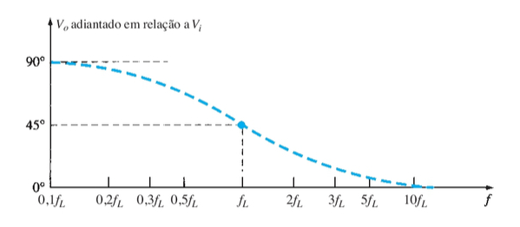
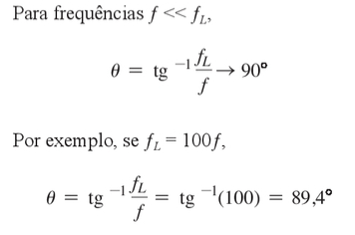
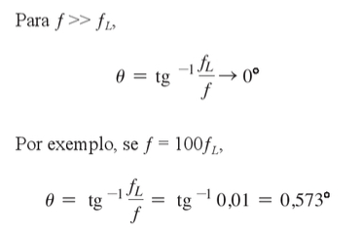

Slide 20
Análise para Baixas Frequências
Amplificador TBJ
com R_{L} e sem R_{S}
(Diagrama de Bode)

Slide 21
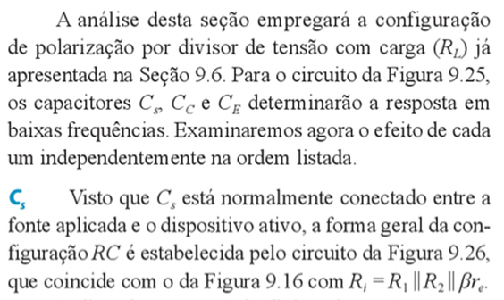
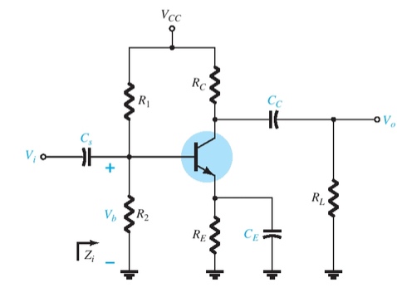
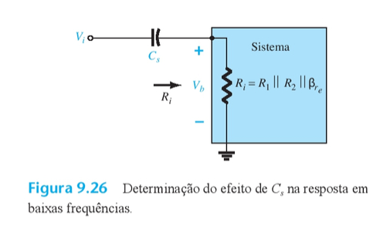

Slide 23
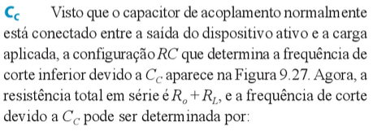
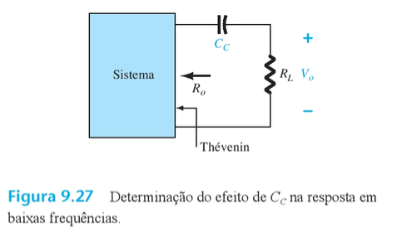

Slide 24
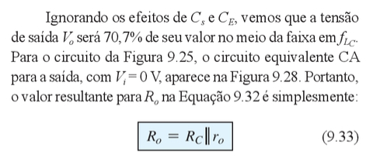
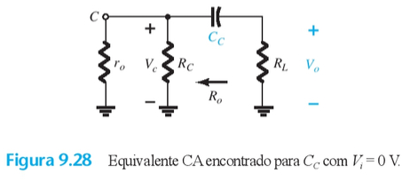

Slide 25
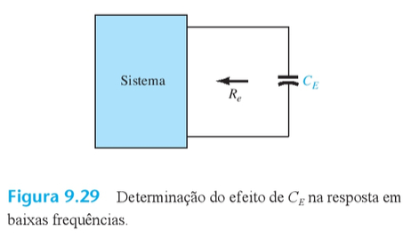

Slide 26
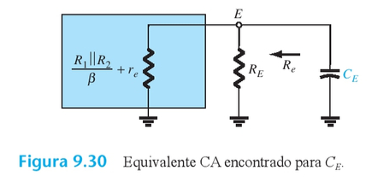

Slide 27
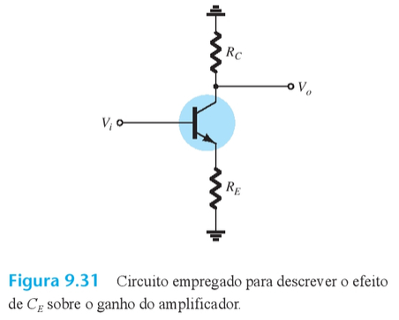

Slide 28
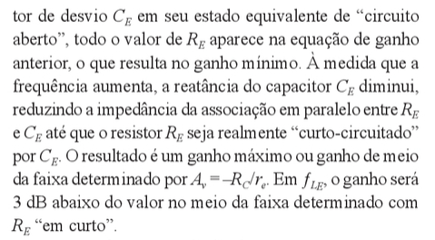

Slide 29
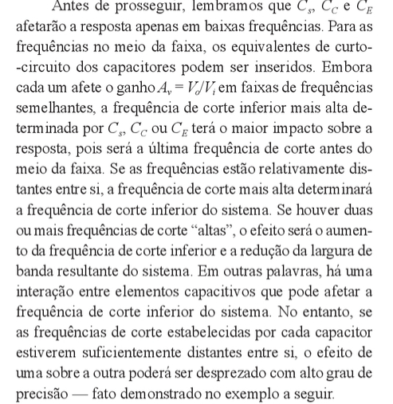

Slide 30
Influência de R_{s}
na Resposta em Baixa Frequência

Slide 31
Análise para Baixas Frequências
Amplificador TBJ
com R_{L} e R_{S}
(Diagrama de Bode)

Slide 32
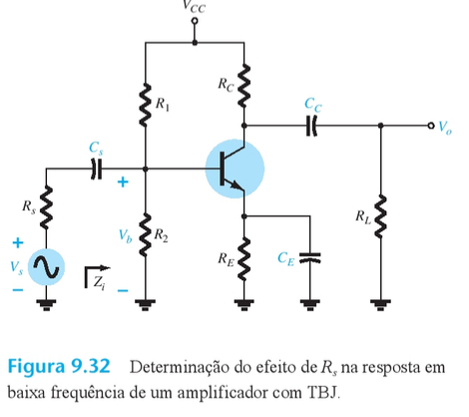
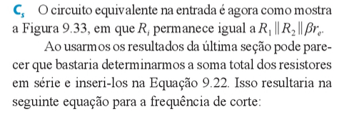
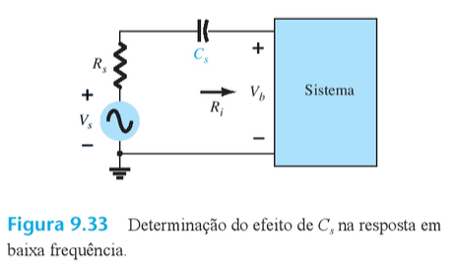

Slide 33
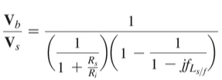
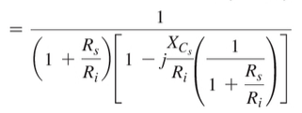

Slide 34
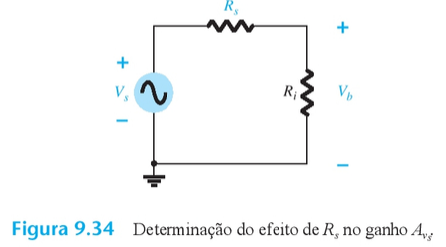

Slide 36
Sem R_{s}
Com R_{s}
Resumo
(Baixas Frequências)

Slide 37
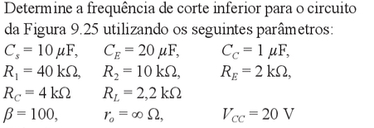
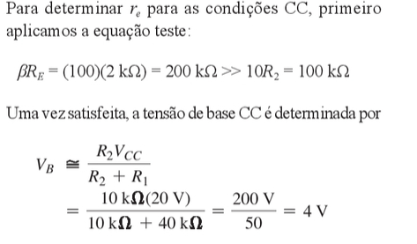
Exercício 1

Slide 38
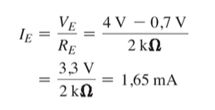
Efeito de C_{s}
Efeito de C_{C}
$f_{LC}$= $\frac{1}{2\text{π}\left(4k+2.3k\right)1\text{μ}}=25,27Hz$

Slide 40
Exercício 2
Cálculo de Z_{i} :
Cálculo de A_{vs} :
Cálculo de A_{v} :

Slide 41
Cálculo de A_{vs}:
Influência de C_{S}:
Influência de C_{C}:

Slide 42
Influência de C_{E}:

Slide 43
Capacitância de
Efeito Miller

Slide 45
Capacitância Miller de Entrada

Slide 47
Capacitância Miller de Saída

Slide 48
$$A_{v}=V_{o}/V_{i}$$

Slide 49
Análise para Altas Frequências
Amplificador TBJ com R_{L}
(Diagrama de Bode)

Slide 52
C_{f} =C_{μ}
C_{π}

Slide 53
O circuito equivalente de Thevenin para a entrada do circuito abaixo resulta no ao lado.
Circuito de Thevenin para a Malha de Entrada
entrada

Slide 54
O circuito equivalente de Thevenin para a saída do circuito abaixo resulta no ao lado;
Circuito de Thevenin para a Malha de Entrada
saída

Slide 55
Resumo
(Altas Frequências)

Slide 56
Exercício
a
Cálculo de f_{Hi} e f_{Ho}
No circuito abaixo:
Determine a resposta em alta frequência.
Esboce a resposta em frequência considerando as respostas em baixa e alta frequência;
Na análise em baixa frequência obteve-se:
Então:
=738,43kHz

Slide 57
b
Resposta em Frequência
327Hz
738,43kHz

Slide 59
𝛽
α
α

Slide 60
Produto
Ganho Largura de Banda

Slide 63
Efeito da Resposta em Frequência em Circuitos Multiestágios

Slide 66
Os estágios são idênticos, então:

Slide 68
Teste de Onda Quadrada

